Slide 1
培養國際視野
東吳大學政治系教授劉必榮

Slide 2
看世界的五個方法
看局: 有哪些大國? 他們都在做甚麼? 變與不變
看他們使用的工具
看不同棋盤之間的互動: 經濟棋盤 vs. 政治棋盤
看大趨勢: 全球化的衝擊、金錢的流動、人口的流動、科技的衝擊、高齡化
看故事: 大時代小人物的故事、政治領導人的決策風格

Slide 3
先看局
國際間的大國格局，
現正面臨三個權力板塊移動
一是中國的崛起
二是烏克蘭問題引起的東西陣營角力
三是中東情勢的翻轉
這三場政治棋盤的較勁，直接牽動經濟棋盤的博弈

Slide 4
中國的崛起，最新的發展就是一帶一路的布局
2013.9習近平在哈薩克提出絲綢之路經濟帶的構想
其實絲路不只一條

Slide 5
絲綢之路經濟帶，以中國爲核心，包括阿富汗在内的沿線多個國家參與;
土耳其發起的中東走廊或稱現代絲綢之路計劃;
由哈薩克、亞塞拜然、喬治亞以及土耳其參與的絲風計劃;
由中國、海灣合作委員會以及亞洲其他國家參與的海上絲綢之路計劃;
由美國提倡的新絲綢之路計劃，則以重建阿富汗為主要考慮。

Slide 6
阿富汗表示，以阿國得天獨厚的地理位置，位于地區東西向和南北向傳統交通走廊的交彙處，通過把阿富汗轉變成區域貿易和交通的軸心，連接絲綢之路日益活躍的東西和南北走廊，整個區域完全可以實現復興絲綢之路。

Slide 7
一帶一路的規劃
一帶，有三個走向
一是經中亞、俄羅斯，到達歐洲
二是經中亞、西亞、到波斯灣、地中海。
三是中國到東南亞、南亞、印度洋。
一路，有兩條重點
一是從中國沿海港口過南洋，到印度洋
二是從中國沿海港口過南海，到南太平洋

Slide 8
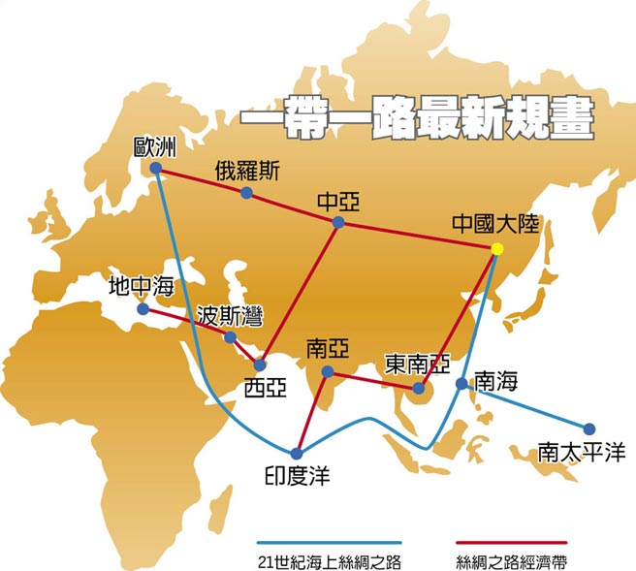

Slide 9
一帶的布局，讓中國大陸注意周邊鄰國的關係
提出這個觀察點的原因是，
我們想看中國崛起後，她的外交到底是以大國之間的互動為主軸，還是也注意跟鄰國、小國的關係?
2013年習近平訪美時提出新型大國關係
但中美關係似乎沒有快速進展
今提出一帶一路之後，與鄰國關係也變得日漸重要。

Slide 10
2014年5月，中國主辦第四屆亞信峰會，強調與鄰國的互信關係
2014.11.8，在APEC 峰會之前，中國也以亞太經合會領袖會議主辦經濟體的身分，舉行「APEC東道主夥伴對話會」，邀請蒙古、巴基斯坦及上合組織等非APEC成員出席。

Slide 11
為了佈局海上絲路，中國也與南亞國家加強關係，讓勢力可以進入印度洋。

Slide 12
習近平在會談時表示，中方願以建設21世紀海上絲綢之路為契機，同斯方加強在港口建設運營、臨港工業園開發建設、海洋經濟、海上安全等領域合作，探討並確定先行先試專案，實現早期收穫。希望雙方加快推進自由貿易談判，爭取早日建成中斯自由貿易區。中方鼓勵更多中國企業積極參與斯里蘭卡工業園、經濟特區、基礎設施專案建設，歡迎斯方作為創始成員國參與亞洲基礎設施投資銀行。雙方要拓展旅遊、文化、教育、宗教等領域交流合作，支持在斯里蘭卡開展漢語教學。中方願同斯方繼續加強在聯合國等多邊框架內溝通協調，共同促進地區和平與發展。

Slide 13
訪問斯里蘭卡之後，習近平在 9.17-19訪問印度
兩國簽了十幾個協議，今後五年，中國將對印度投資20b
中國將幫印度建鐵路、
工業區、開放印度農產品與藥品進入中國市場
雙方在貿易、太空探索、民用核能上加強合作

Slide 14
就北京而言，中國要崛起，一定要有和平的周邊環境，所以一定要打破印度倒向日本或美國，共同從南亞對中國包抄的局面。尤其要發展海上絲路，更必須要跟印度和解，否則往西的海上絲路布局將只是空話。
而印度的製藥、資訊產業，也可以在雲南投資，幫助整個中國西南的開發。
就新德里而言，莫迪現在最重要的就是發展經濟與基礎建設。而開放中國進入，幫助印度發展鐵路等基礎建設，建設工業園，是完全符合印度利益的。

Slide 15
但是注意跟周邊國家的關係，並不等於不重視大國關係。
只是中國構思的大國關係，是一個包括歐洲、俄羅斯等在內的多極體系。
尤其歐洲又是絲路的終點，所以中歐外交是去年中國外交的重點。

Slide 16
周邊國家對中國的崛起，又是怎麼反應?
這就是觀看國際政治的另一個角度
B
A
C

Slide 17
中國傳統上是陸權國家，
現在這個陸權國家要出海了，自然引起國際的普遍關注
尤其中國在南海強調主權，更讓海上絲路的國家又迎又拒。

Slide 18
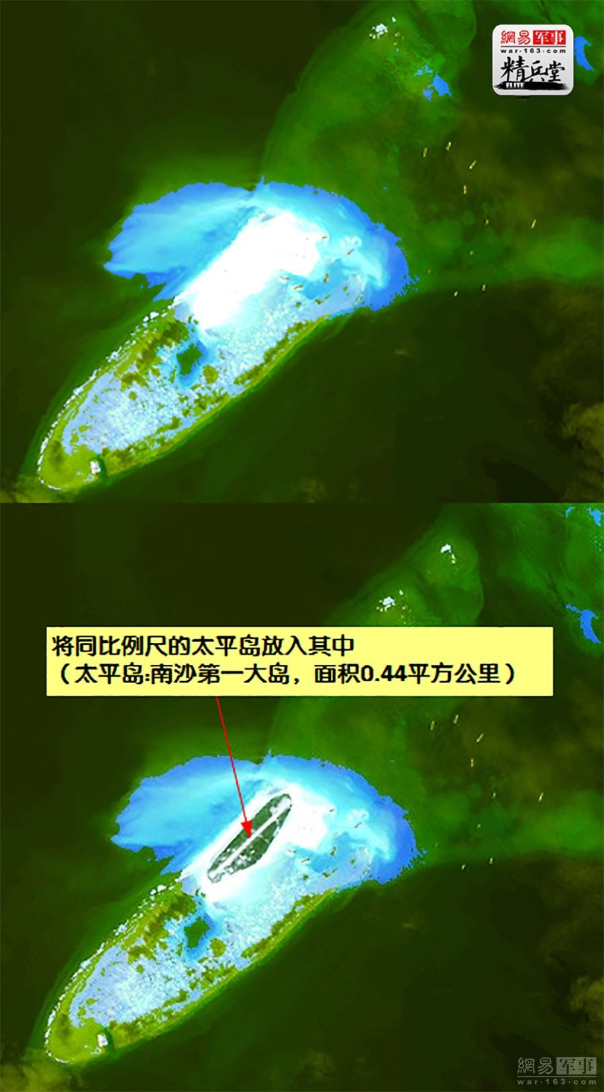
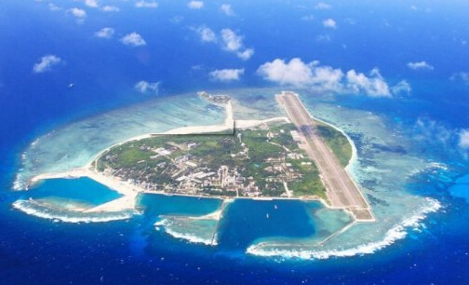
中國大陸填海造陸，永暑礁變永暑島，引起相關國家關切，就是一個最好的例子。

Slide 19
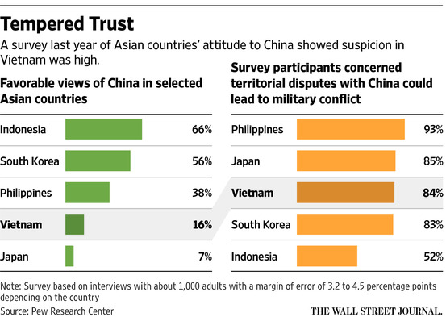

Slide 20
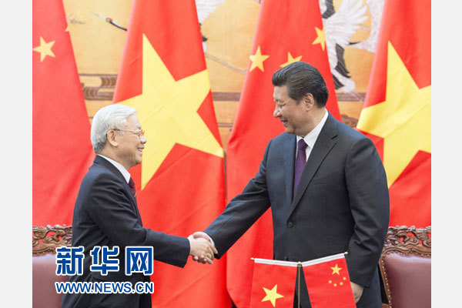
2015.4.7,習近平在北京人民大會堂同越共中央總書記阮富仲舉行會談。會談後，習近平與阮富仲共同出席簽字儀式。

Slide 21
中國官方的報導
要恪守兩黨兩國領導人達成的重要共識，共同管控好海上分歧，維護中越關係大局和南海和平穩定。
越南通訊社的報導
目前，一些合作領域未能達到實質性的效果，而最大的障礙就是政治互信不夠，主要原因是兩國在東海問題上的解決和處理辦法上存在分歧。

Slide 22
中越雙方擴建島礁並沒有減緩。
2015.2.22前後，越南也開始在柏礁填海造陸。
越南在1987.2佔領柏礁，在這次擴建之前，已經在柏礁上至少三處建立三座以上的礁堡，駐軍40人以上。
柏礁水下礁盤面積達66.4平方公里，大多地方水深都比永暑礁淺，填海成本也遠低於永暑礁，非常適合大規模填海與島嶼建設。

Slide 23
所以越南也在加強跟其他國家的軍事合作關係。

Slide 24
斯里蘭卡也是一樣。
2014年9月，習近平訪問斯里蘭卡之後，
2015年1月，斯國反對黨候選人當選總統之後，
2月份第一個出訪的國家是印度，不是中國
3月印度總理莫迪回訪，
4月斯國新總統才到中國訪問。

Slide 25
馬來西亞一向與中國關係友好
但最近也在美國與中國之間尋求最大利益。
馬來西亞在南海領土爭議問題上一向低調
但馬航事件是個轉捩點。
馬航失蹤事件暴露馬國防空武力的空虛
而中國在海上搜尋過程中所表現的強勢，也讓馬國心生警惕。
因而有引進美國勢力以維持區域平衡之舉。

Slide 26
與中國同為金磚國家的印度
雖然和中國改善關係，但對中國勢力進入印度洋仍多所顧忌
所以也周旋於各大國之間維持平衡。

Slide 27
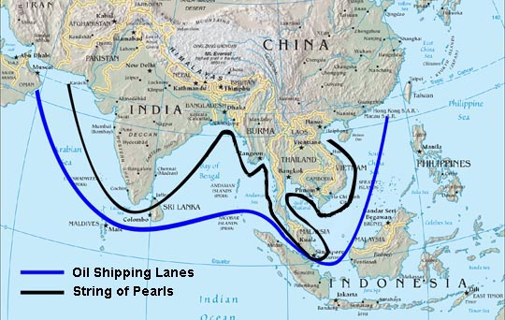

Slide 28
這就是我們看到亞洲的權力遊戲。
另一個造成權力結構改變的地方是烏克蘭。

Slide 29
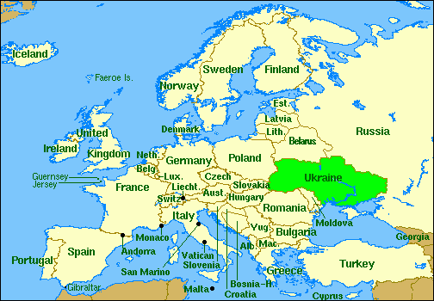

Slide 30
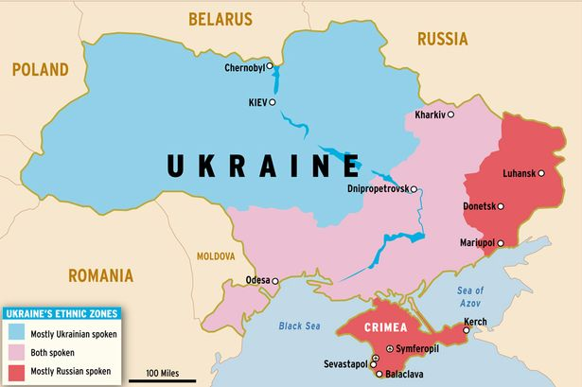

Slide 31
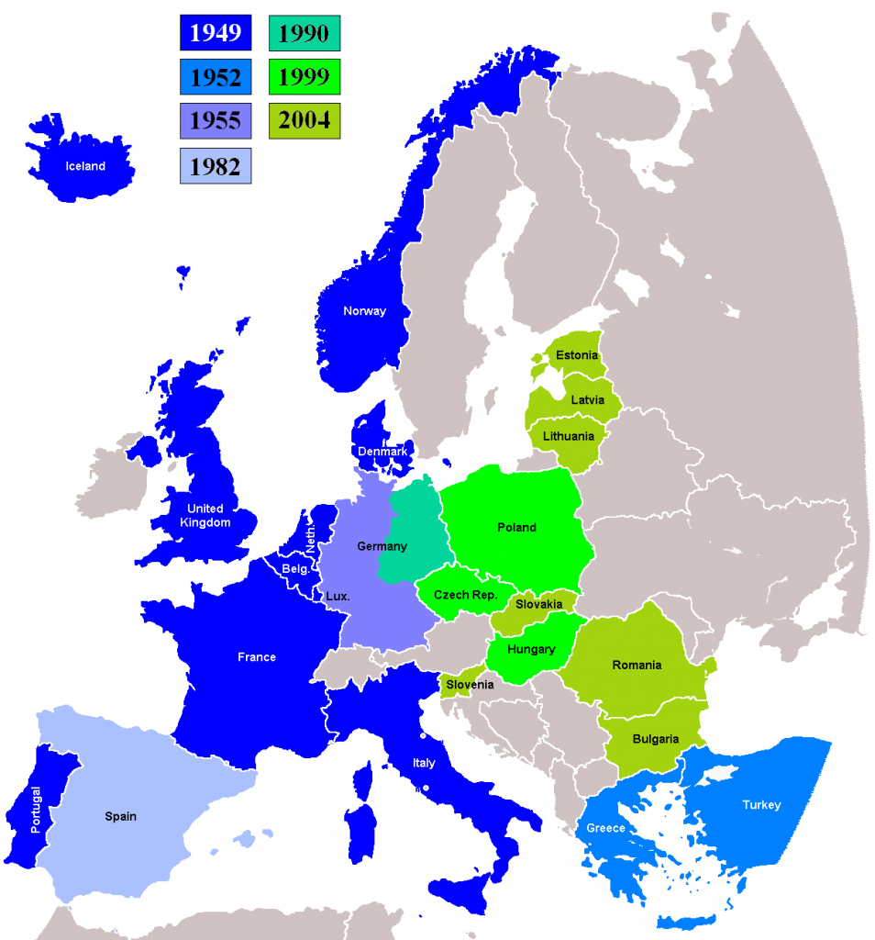
俄國要確保烏克蘭不加入北約，以作為緩衝
波海三國被納入北約，讓普京有被出賣的感覺

Slide 32
西方制裁俄羅斯，把俄羅斯推得與中國愈來愈近。
2014.10.13李克強在莫斯科同俄羅斯總理梅德韋傑夫共同主持中俄總理第十九次定期會

Slide 33
增加雙向投資，推動經貿、投資兩個輪子一起轉；
深化核能和能源上中下游一體化合作，開展更多聯合研究開發、推廣運用、生產制造等戰略性大項目合作，推動中俄務實合作升级；
在金融合作領域開展本幣互换；
密切人文交流，開展聯合辦學，共同發展文化產業，重點舉辦好明年中俄青年友好交流年，
共同慶祝第二次世界大戰勝利70周年活動，為兩國關係深入發展奠定更加堅實的社會和民意基礎。

Slide 34
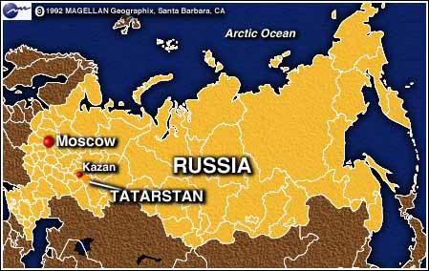

Slide 35
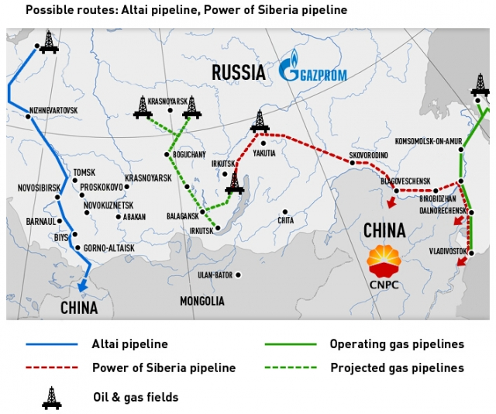
2014.11.10, APEC峰會前夕，中俄又達成西線供氣的天然氣協議。

Slide 36
這就是烏克蘭問題所引起的權力板塊移動。
可是即便俄國與中國走得愈來愈近，但不表示俄國對中國勢力進入中亞無動於衷。
所以俄國在中亞努力鞏固既有的勢力範圍。
在裡海地區正是如此。

Slide 37
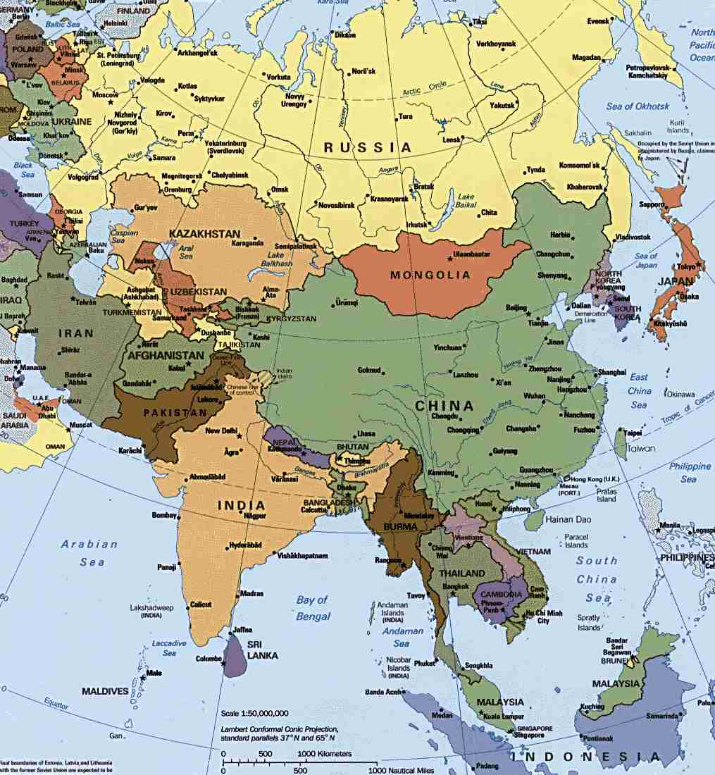

Slide 38
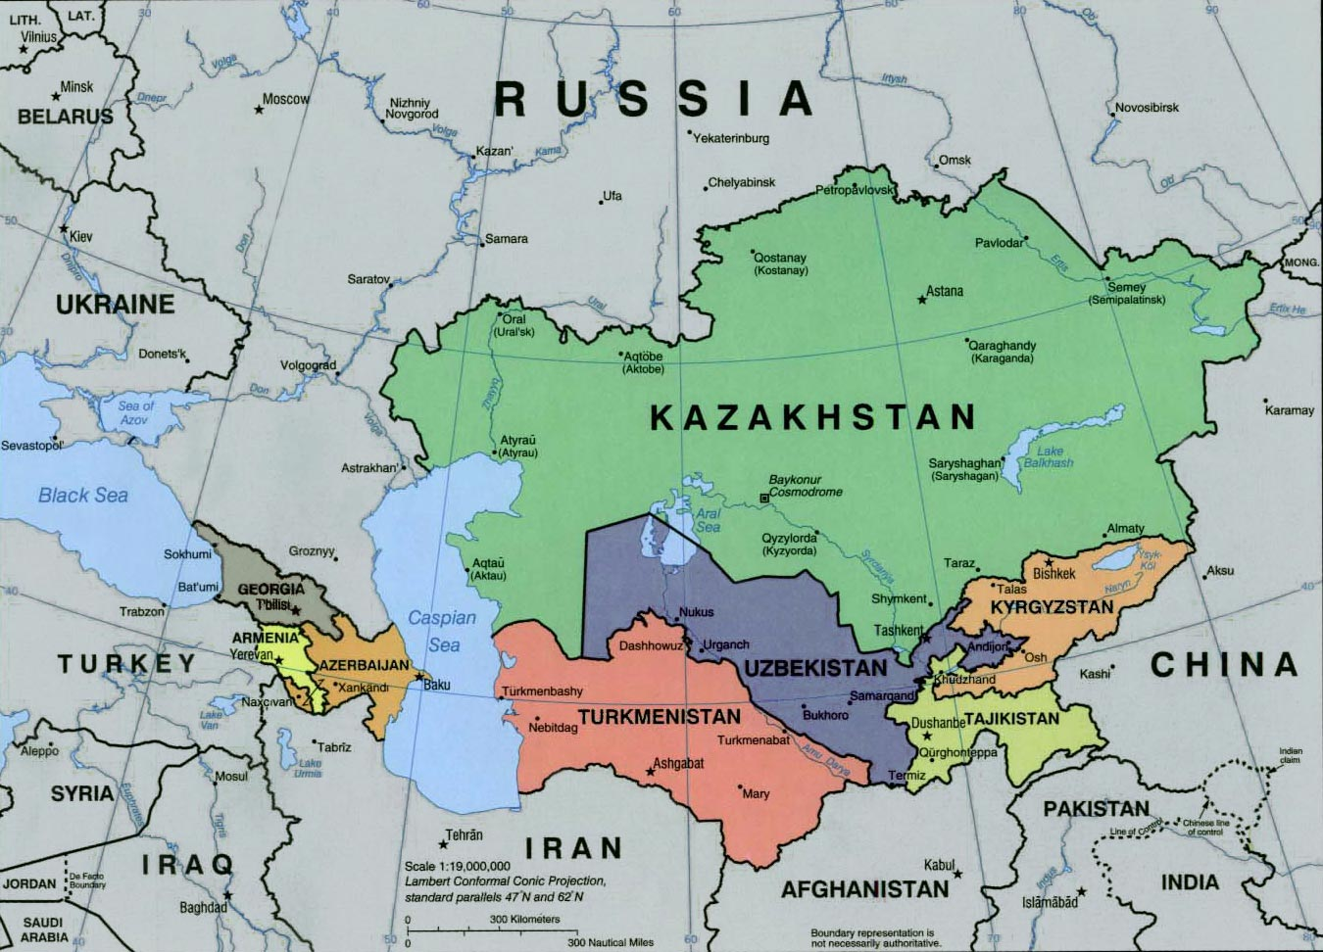

Slide 39
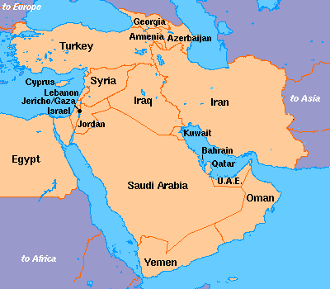

Slide 40
美國與伊朗的關係和解，
衝擊到敘利亞問題的解決，
西方對抗IS的戰爭，
波斯人與阿拉伯人勢力的消長
以及什葉派與遜尼派的教派角力。

Slide 41
三個政治棋盤上的變化，都直接影響到經濟棋盤的博弈
中國的一帶一路布局，帶出來的就是亞投行的設立。

Slide 42
亞洲的國際金融新秩序
除了亞洲基礎設施投資銀行外，中國2014.11.8宣布在“一帶一路”戰略上，再設一個400億美元的絲路基金，協助周邊國家的互聯互通。
目的是穩定外需，通過基礎設施建設，幫助廣大發展中國家擺脫低位循環，助力中國企業拓展海外市場，同時平衡國內沿海和內陸地區發展。

Slide 43
亞洲的國際金融新秩序
除了亞投行與絲路基金外，
中國還提出了金磚開發銀行 Brics Development Bank,
上合組織開發銀行
西方認為這是在重寫國際金融遊戲規則，建立以中國為中心的財政體系。

Slide 44
亞洲的國際金融新秩序
中國在多年經濟發展中，造成基礎建設、玻璃、鋼鐵等過剩產能。
中國現在是全球最大的建築工程大國，2010年是海外得到工程承包合同最高的國家。
通過援助基礎建設，可以把中國積累的金融優勢，與工程建設、貨物貿易等優勢結合起來，促使一帶一路沿線國家在旅遊、農業、商貿物流等領域釋放出巨大的活力。

Slide 45
烏克蘭秩序重塑了俄國與中國的能源關係
中東秩序如果順利翻轉，國際對伊朗的制裁解除，伊朗石油釋出，也直接影響到國際油價。

Slide 46
接著我們看各國在達成外交政策目標時，都用過那些工具
無人飛機
軍事
網路攻擊
經濟
宣傳
恐怖分子也用網路宣傳
外交

Slide 47
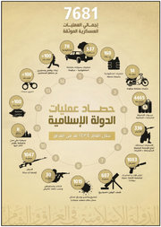
The most recent cover of an ISIS magazine, which includes coverage of James Foley, the murdered American journalist
A graphic from an ISIS annual report that details its military attacks by type, part of the group’s varied media strategy

